Slide 1
Мальдивы
Арсений Кошельник

Slide 2
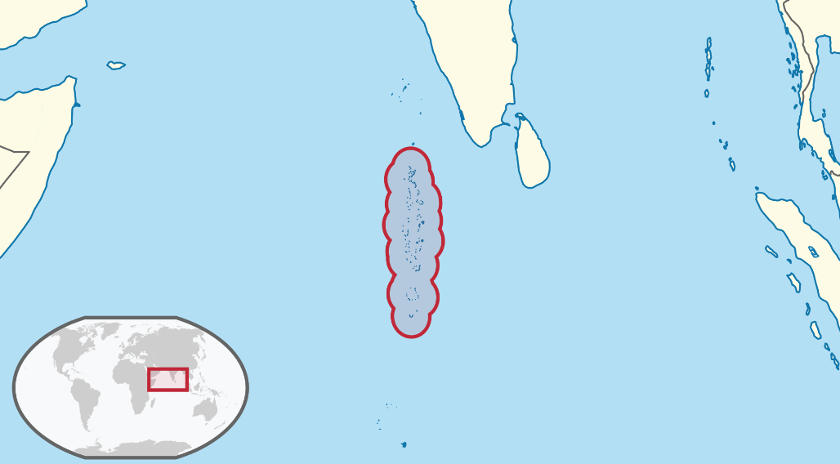
Географическое положение
Островное государство в Южной Азии, располагающееся на группе атоллов к югу от полуострова Индостан на стыке Аравийского и Лаккадивского морей Индийского океана. Крупнейшее в мире «коралловое» государство и наименьшее по площади государство Азии. Столица — город Мале

Slide 3
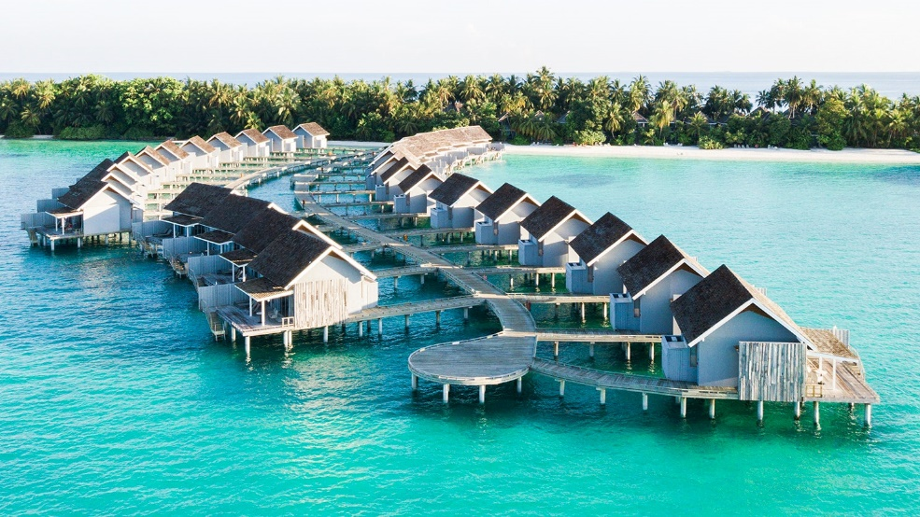
Природные ресурсы
Одним из основных природных ресурсов на Мальдивах является рыба, которая вылавливается в Индийском океане. Рыбная промышленность является одним из наиболее важных секторов мальдивской экономики, поскольку в ней занят большой процент рабочей силы. Ежегодно рыбаки на Мальдивах вылавливают примерно 185 тыс. тонн рыбы. Пелагическая рыбалка считается самой жизнеспособной формой коммерческого рыболовства на Мальдивах

Slide 4
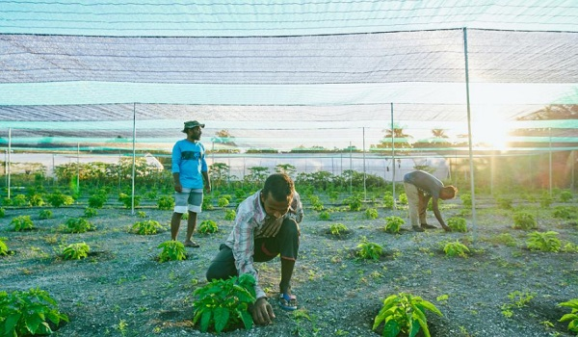
Хозяйство
По состоянию на 2018 год, пахотные земли в стране составляли около 13% от общей территории Мальдивских островов. Сельскохозяйственная отрасль является одним из небольших секторов мальдивской экономики, и в среднем на неё приходится только 6% ВВП страны. Мальдивские фермеры выращивают разнообразные культуры, такие как просо, сладкий картофель и кукуруза

Slide 5
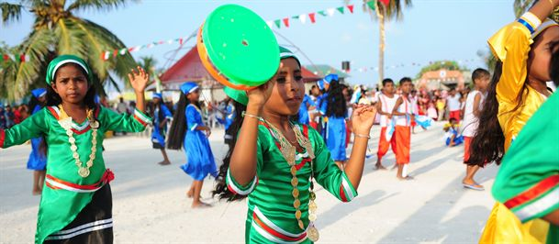
Традиции страны
Местные традиции сформировались под влиянием индийской, шри-ланкийской, африканской, арабской и юго-восточной азиатских культур. Музыка и танцы являются предметом национальной гордости и неотъемлемой частью культуры. Считается, что «Боду-Беру» придумали африканские рабы, которые поселились на Мальдивах в начале 19-го века. Это самое популярное музыкальное направление в государстве, путешественникам стоит обязательно посетить местные школы национального танца, ведь там часто проводятся разнообразные выступления прославленных артистов. «Таара» и «бандия джехун» - разновидности ритуальных танцев, с помощью которых прославляли различных божеств.

Slide 6
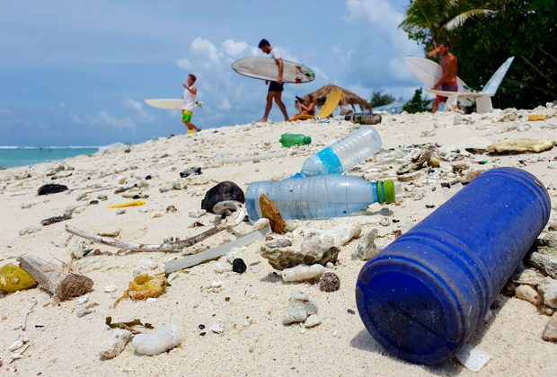
Проблемы
Тающие ледники приводят к повышению уровня мирового океана, в результате чего под угрозой оказываются города и целые государства. Одной из мишеней для стихии стали Мальдивы, где время от времени жители получают предупреждения о наводнениях. С каждым годом острова понемногу уходят под воду, а к концу века могут полностью затонуть. Пока богачи и знаменитости тратят крупные суммы на местных курортах и наслаждаются беззаботным отдыхом, местные жители борются с засухой и пытаются найти хотя бы несколько литров чистой воды.

Slide 7
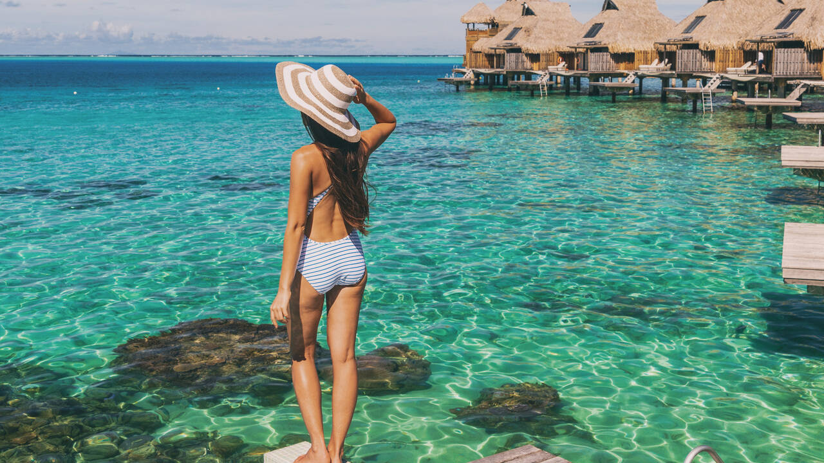
Спасибо за внимание

